Slide 1






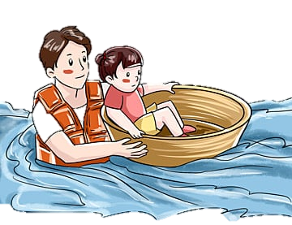



Lũ lụt là gì?
Nguyên nhân và tác hại
MƠ KIỀU

Slide 2


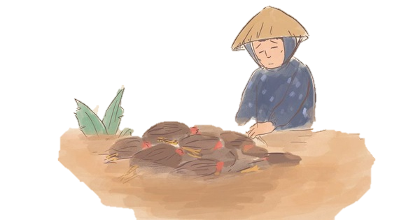



HOẠT ĐỘNG 1
HOẠT ĐỘNG
01

Slide 3


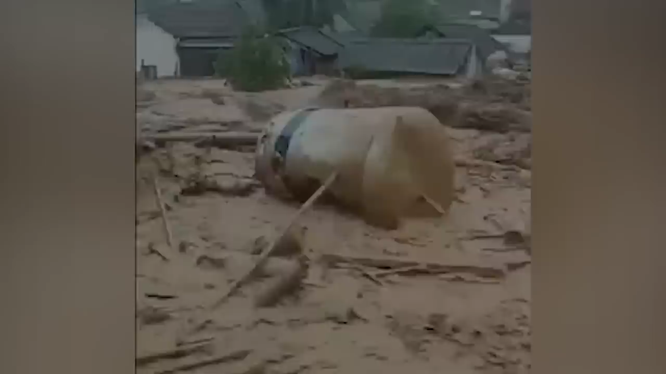


Slide 4
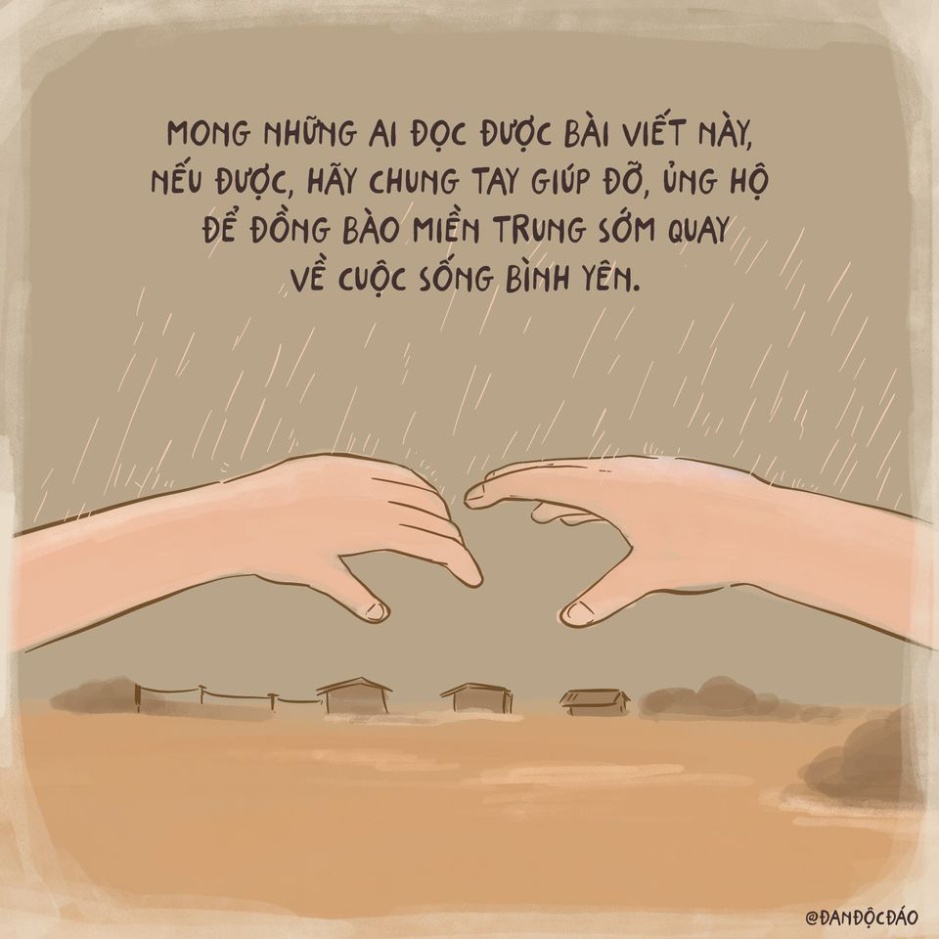
- Em đã bao giờ chứng kiến cảnh lũ lụt chưa?
- Chúng ta cần chuẩn bị những hiểu biết gì về nguyên nhân, tác hại của lũ lụt?

Slide 5
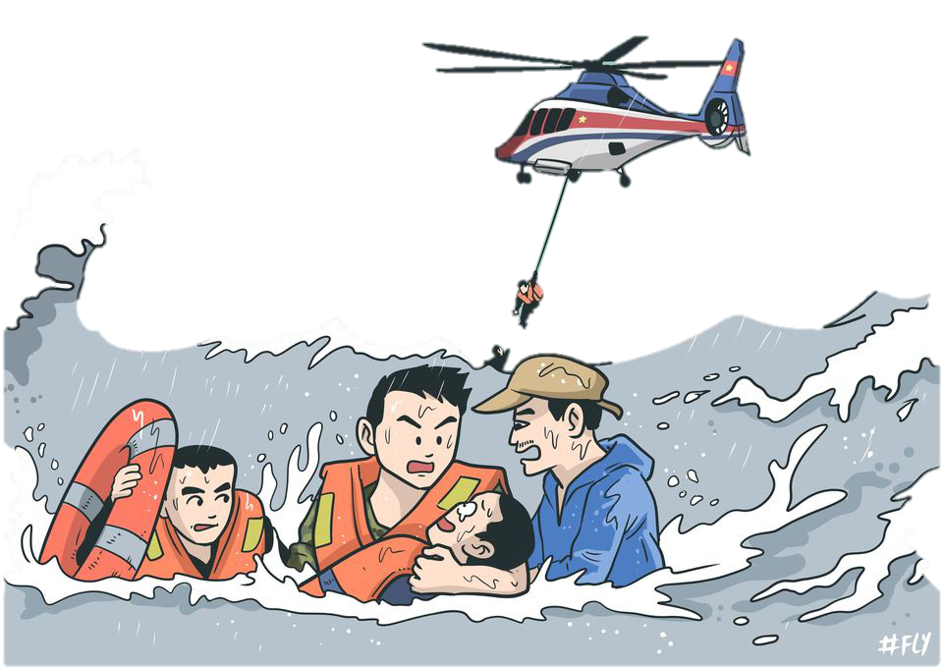


HOẠT ĐỘNG 2.
HÌNH THÀNH KIẾN THỨC MỚI
02

Slide 6
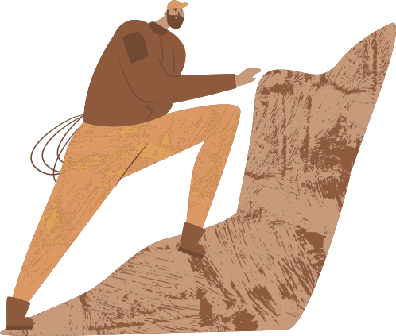
I. ĐỌC- TÌM HIỂU CHUNG
Phiếu học tập 01
Nội dung tìm hiểu |  | Thông tin chính
a. Tác giả và xuất xứ
b. Xác định thể loại và phương thức biểu đạt chính của văn bản. | Thể loại.
 | Đặc điểm của văn bản.
 | Phương thức biểu đạt chính.
c. Hiện tượng tự nhiên được giới thiệu là gì?
d. Nêu bố cục của văn bản.

Slide 7
1. Đọc văn bản
2. Tìm hiểu chung
a. Xuất xứ
- Tác giả: Mơ Kiều
- Xuất xứ: khbvptr.vn, 2-11-2020

Slide 8
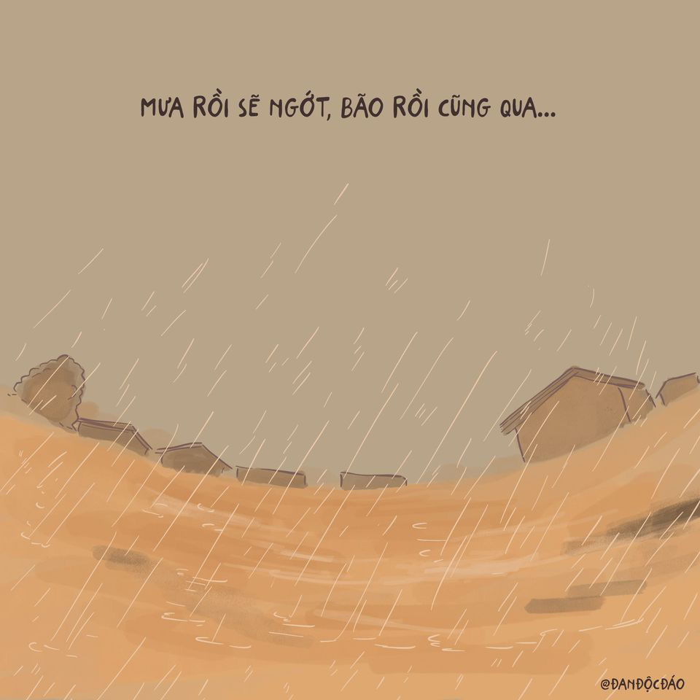
b. Thể loại và phương thức biểu đạt chính
- Thể loại: Văn bản thông tin
+ Đặc điểm về nội dung và mục đích: giải thích hiện tượng lũ lụt và nguyên nhân, tác hại của hiện tượng đối với cuộc sống con người.
+ Đặc điểm về bố cục, hình thức trình bày: sa pô, bố cục, đề mục rõ ràng; qua phương tiện ngôn ngữ.
- Phương thức biểu đạt chính: thuyết minh

Slide 9
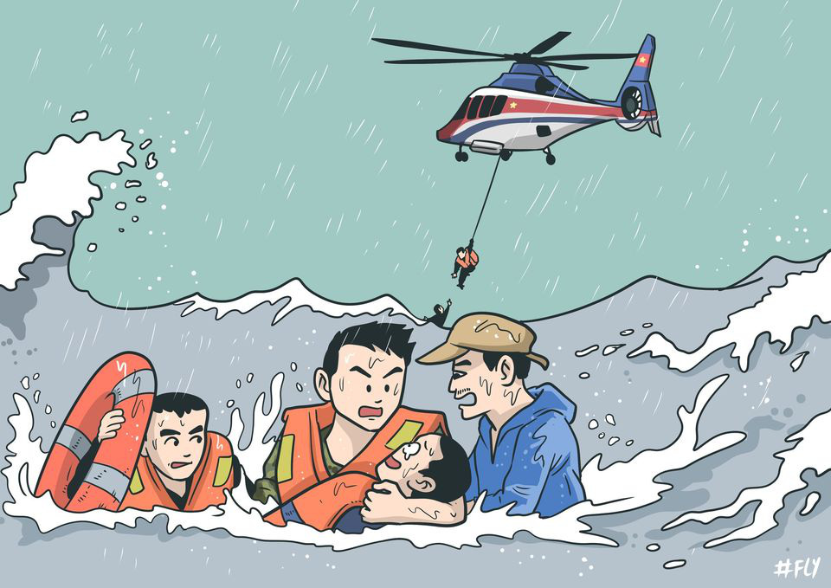
c. Đối tượng được giải thích
Lũ lụt

Slide 10


d. Bố cục
Phần 1: Lũ lụt là gì?
Phần 2: Nguyên nhân gây ra lũ lụt.
Phần 3: Tác hại của lũ lụt.

Slide 11
II. ĐỌC- HIỂU VĂN BẢN
1. Thông tin cơ bản của văn bản

Slide 12
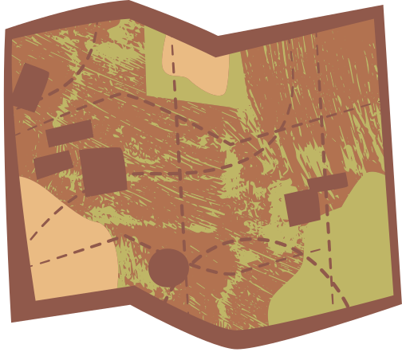
a. Nhan đề
Thứ nhất: Giới thiệu, giải thích về hiện tượng lũ lụt “Lũ lụt là gì?”
Thứ hai: chỉ ra tác hại của hiện tượng
Thứ ba: tìm nguyên nhân hiện tượng ấy.

Slide 13
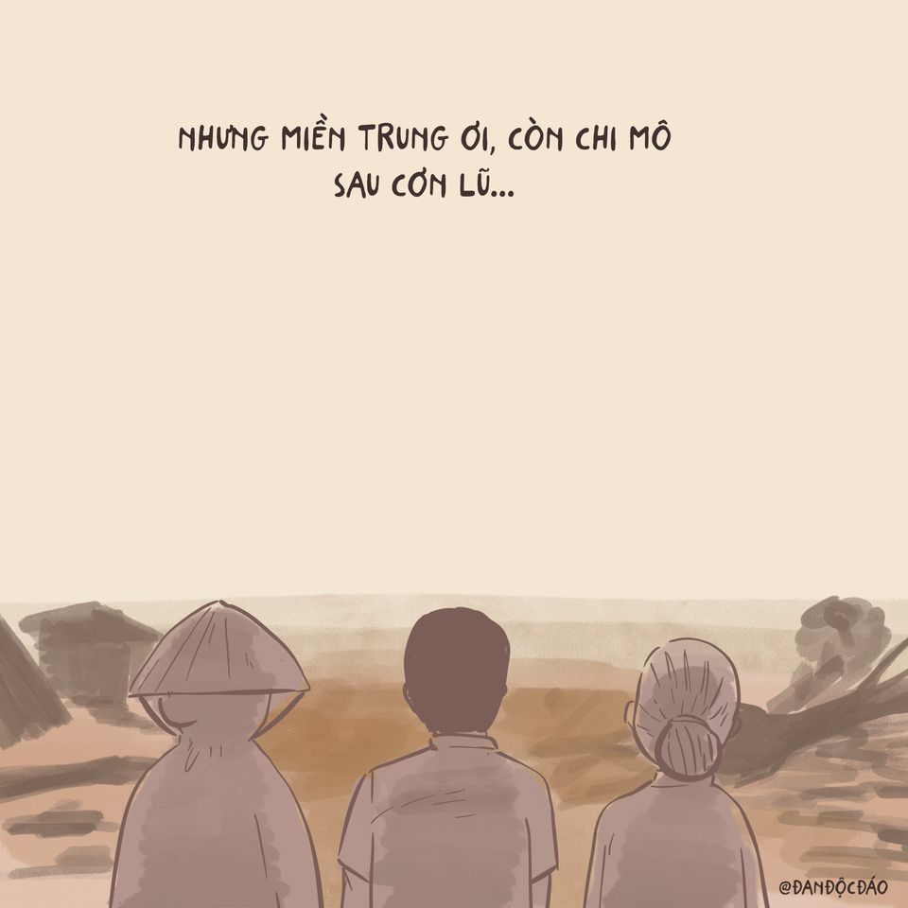
=>Nhan đề đã nêu bật mục đích của văn bản là sẽ giải thích một cách khoa học về hiện tượng lũ lụt để người đọc tiếp cận các thông tin về hiện tượng này một cách có hệ thống.

Slide 14


b. Sa pô
Vị trí: Phần chữ in đậm nằm ngay dưới nhan đề.
Tác dụng: Mục đích của văn bản thể hiện ở sa pô: chỉ rõ nguyên nhân, tác hại của hiện tượng lũ lụt. Đây chính là thông tin chính của văn bản.

Slide 15




2. Cách triển khai ý tưởng và thông tin trong văn bản
PHIẾU HỌC TẬP 02
Tìm hiểu về cách triển khai ý tưởng và thông tin trong văn bản
Yêu cầu | Nêu cách triển khai ý tưởng thông tin được dùng trong văn bản. | Ví dụ minh họa
Trả lời | …………………………. | ………………………….

Slide 16


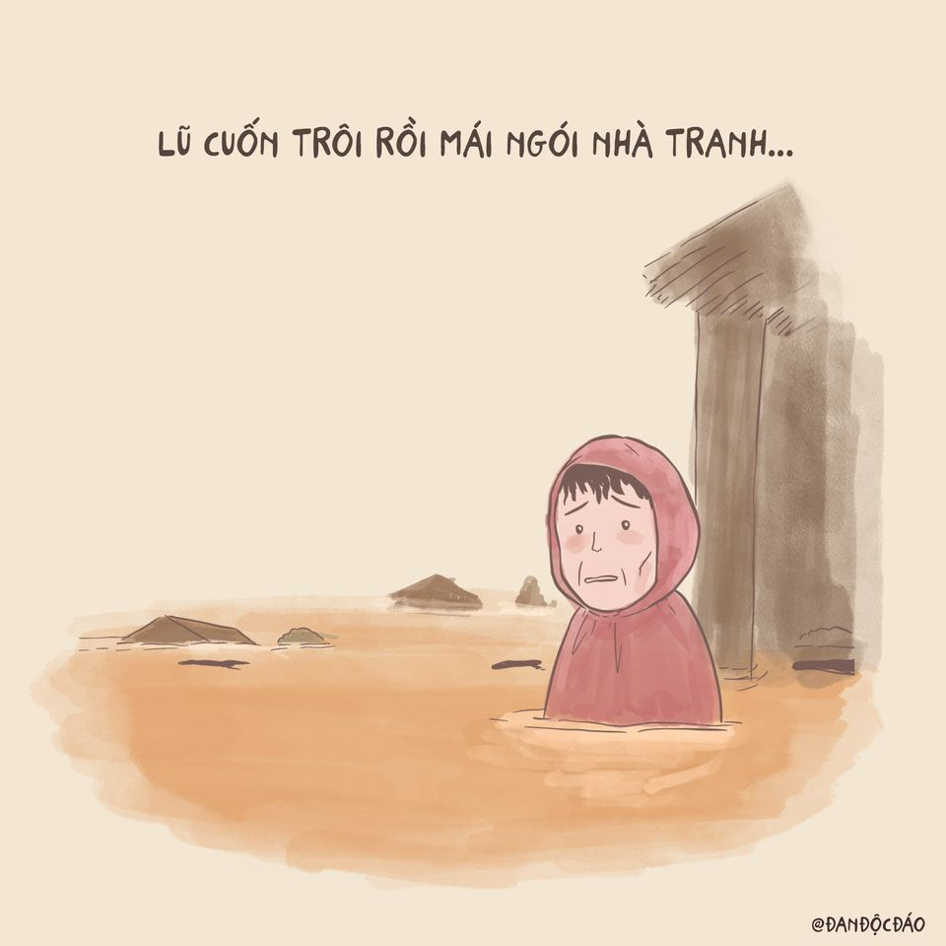
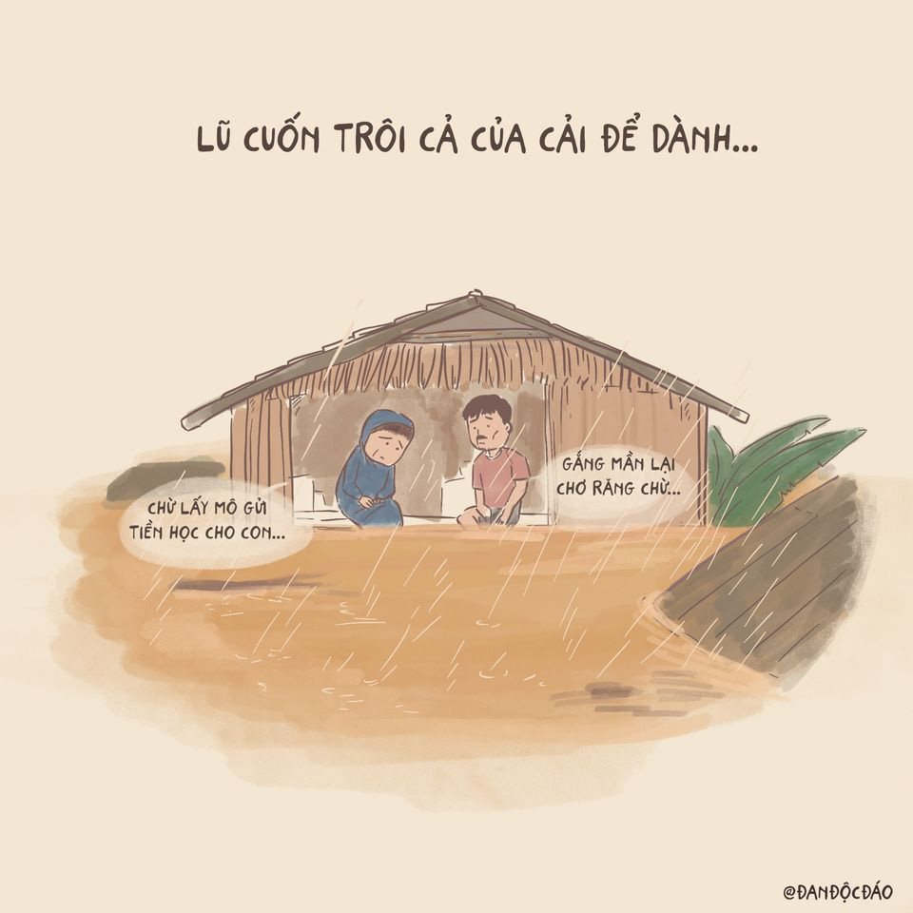
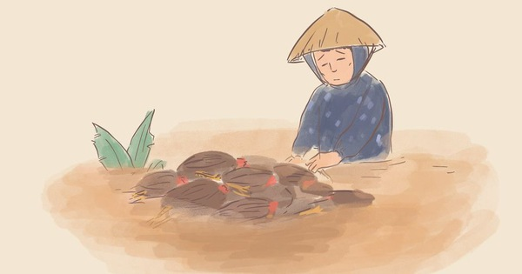
Văn bản đã triển khai ý tưởng và thông tin văn bản chủ yếu bằng cách nêu nguyên nhân và kết quả: giới thiện hiện tượng lũ lụt là gì, giải thích nguyên nhân của hiện tượng lũ lụt và tác hại của hiện tượng ấy.
Ngoài ra, văn bản còn trình bày theo hướng phân loại đối tượng. Ví dụ trong phần mở đầu, bài viết đã phân biệt rõ: Lũ là gì? Lụt là gì? Có những loại lũ lụt nào,…
Hiệu quả của cách triển khai ý tưởng và thông tin của văn bản: giúp người đọc tiếp cận thông tin rất dễ dàng, dễ hiểu và có hệ thống, …

Slide 17
3. Thông tin chi tiết của văn bản
PHIẾU HỌC TẬP 03
Phân tích cách trình bày nội dung thông tin trong văn bản để thấy tác giả giải thích hiện tượng lũ lụt rất rõ ràng?
 | Thông tin chính | Thông tin chi tiết | Nhận xét cách trình bày thông tin
Nhóm 1: Lũ lụt là gì? | ………………… ………………… | ……………………………… | ………………… …………………
Nhóm 2: Nguyên nhân gây ra lũ lụt | ………………… ………………… | ……………………………… | ………………… …………………
Nhóm 3: Tác hại của lũ lụt | ………………… ………………… | ………………………………. | ………………… …………………

Slide 18

a. Lũ lụt là gì?
Nội dung thông tin chính
Thông tin chi tiết
Phần giải thích về hai hiện tượng lũ và lụt, và chi tiết về các loại lũ: lũ ống, lũ quét, lũ sông để giúp người đọc dễ hình dung.
Gồm hai phần: lũ và lụt thể hiện bằng các gạch đầu dòng.

Slide 19


Nhận xét
+ Cách trình bày nội dung chi tiết, khoa học, có hệ thống bằng các dấu gạch đầu dòng (-) là ý lớn, dấu cộng đầu dòng (+) là ý nhỏ. Từ đó, người đọc phân biệt được hệ thống ý, và các khái niệm cụ thể của từng loại.
+ Trình bày từ chi tiết cụ thể từ loại lũ, lụt là gì rồi đi đến khái quát: “ lũ lụt là hiện tượng mực nước trên sông, hồ quá lớn, quá mức quy định dẫn đến tình trạng ngập úng, nước tràn hoặc gây vỡ đê, trực tiếp tràn vào khu dân cư”.

Slide 20
b. Nguyên nhân gây ra lũ lụt
01
Do hiện tượng bão hoặc triều cường
02
Do hiện tượng mưa lớn kéo dài
03
Do các thảm họa sóng thần, thủy triều
04
Do sự tác động của con người

Slide 21


Thông tin chi tiết của mỗi phần đều tập trung làm rõ mục ấy.
Ví dụ: Nguyên nhân do tác động của con người gây nên lũ lụt gồm: chặt phá rừng, khai thác tài nguyên bừa bãi, hoạt động sản xuất công nghiệp gây ô nhiễm không khí, Trái Đất nóng lên, băng tan, …
Nhận xét
Thông tin được trình bày từ nguyên nhân khách quan từ tự nhiên đến nguyên nhân chủ quan do con người. Các thông tin rõ ràng, có hệ thống, dễ hiểu, dễ tiếp nhận, gợi nhiều trăn trở.

Slide 22


c. Tác hại của lũ lụt
Thông tin chính
Ảnh hưởng trực tiếp đến kinh tế địa phương và đất nước.
Tác động ô nhiễm môi trường nước
Gây thiệt hại về vật chất.
Là nguyên nhân của nhiều loại mầm bệnh
Gây thương vong về người.

Slide 23

- Thông tin chi tiết: ở mỗi mục tác giả đã làm rõ thông tin trong dòng in dậm nghiêng bằng tri thức khoa học, chính xác trong đoạn văn phía dưới.
- Nhận xét: Cách trình bày thông tin rất cụ thể, rõ ràng, mạch lạch. Dẫn chứng cụ thể, chính xác có tác động mạnh mẽ vào nhận thức và cảm xúc của người đọc. Từ đó, người đọc nắm được mục đích của văn bản một cách dễ dàng.

Slide 24
Cách triển khai ý tưởng và thông tin văn bản đa dạng, phù hợp, dễ hiểu, dễ tiếp nhận.
01
III. TỔNG KẾT
1. Nghệ thuật
02
Văn bản đã kết hợp phương tiện ngôn ngữ và phương tiện phi ngôn ngữ đã tạo sức hấp dẫn.
03
Nhan đề, sa pô, đề mục cụ thể, ngắn gọn, cung cấp thông tin khái quát, định hướng thông tin chính của văn bản
04
Các nội dung chi tiết của văn bản trong mỗi mục đều tập trung làm rõ cho mỗi mục ấy. Ngôn ngữ rõ ràng, dễ hiểu.

Slide 25
2. Nội dung
Văn bản đã cung cấp thông tin khoa học, chính xác và rất hữu ích về hiện tượng lũ lụt, nguyên nhân và tác hại của hiện tượng này.
01
Từ đó, mỗi con người cần phải có ý thức bảo vệ môi trường sống là cách thiết thực để giảm thiểu tác hại của thiên tai trong đó có lũ lụt.
02

Slide 26
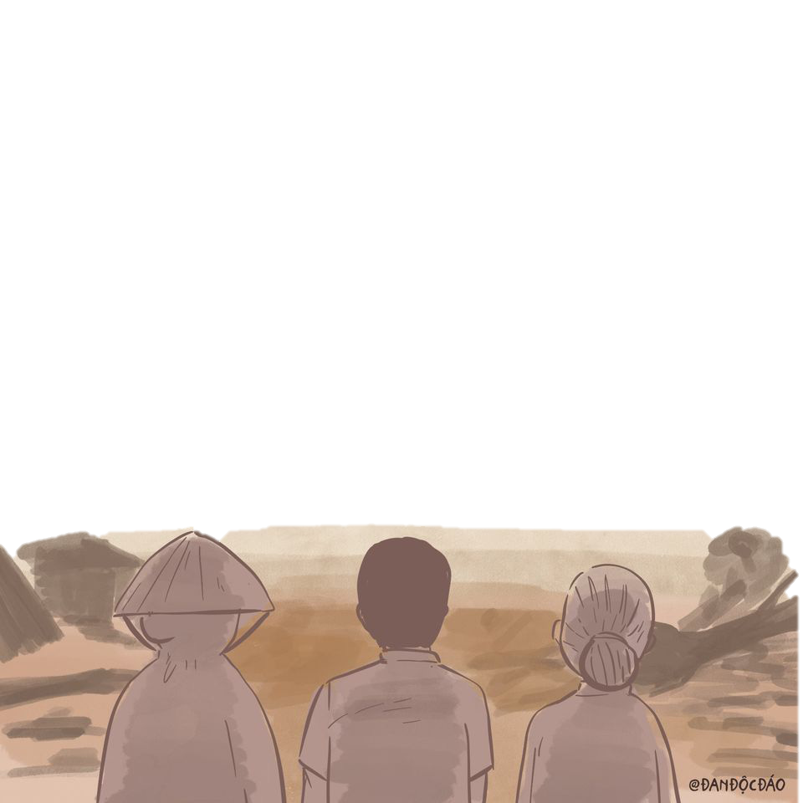


HOẠT ĐỘNG 3 LUYỆN TẬP
03

Slide 27
V. LUYỆN TẬP
Bài tập 1
Từ văn bản, bằng một đoạn văn 5-7 dòng, nêu suy nghĩ của em về hiện tượng lũ lụt ở nước ta nói riêng và trên thế giới nói chung?

Slide 28
Trả lời
Suy nghĩ về hiện tượng lũ lụt ở nước ta nói riêng và trên thế giới nói chung: Hiện tượng lũ lụt là một trong những thảm họa thiên tai đối với loài người. Việt Nam là quốc gia đã từng chịu hậu quả nặng nề do lũ lụt gây ra. Việc phòng tránh lũ lụt là việc làm thiết thực đối với mọi người dân. Tăng cường những hiểu biết về nhận biết lũ, tìm hiểu nguyên nhân gây ra lũ lụt, và hiểu về tác hại của lũ lụt là điều vô cùng có ý nghĩa. Từ đó, mỗi quốc gia cũng như mỗi người dân cần có ý thức bảo vệ rừng, trông cây, gây rừng, bảo vệ môi trường là bảo vệ sự sống của loài người.

Slide 29
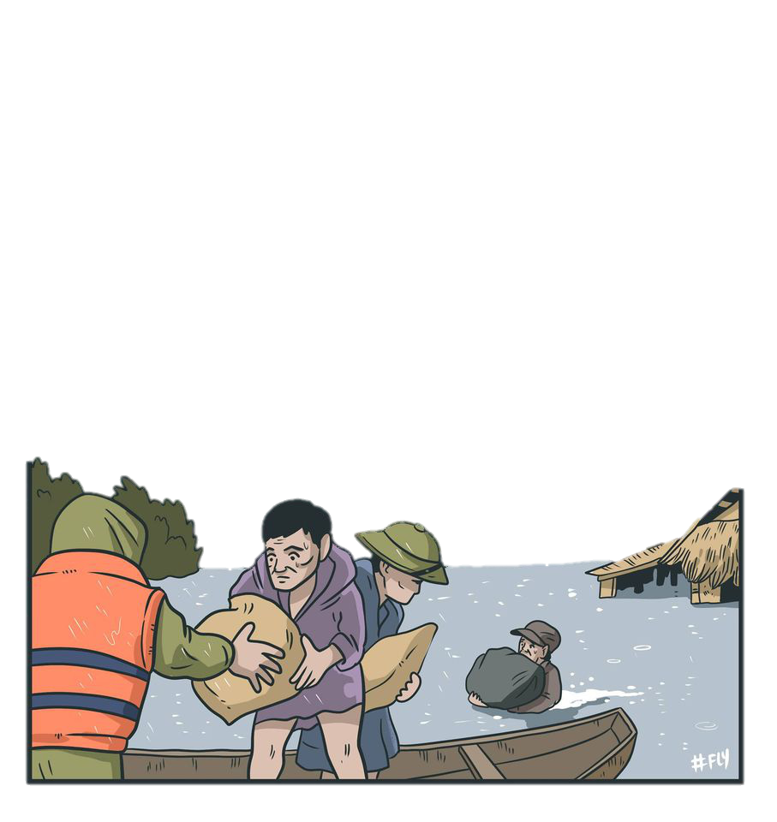
04
HOẠT ĐỘNG 4
VẬN DỤNG

Slide 30
Bài tập 2: Bản thân em mình cần biết thêm thông tin gì nữa về lũ lụt?

Slide 31
Gợi ý
Tìm hiểu để nắm được các kĩ năng cần thiết khi xảy ra hiện tượng lũ lụt.
Tăng cường dạy kĩ năng về bơi lội cho trẻ em, đặc biệt với trẻ em vùng đồng bằng, ven biển, vùng hay xảy ra lũ lụt,…
Nắm được chu kì thời tiết để nắm rõ thời gian có thể xảy ra lũ lụt để biết cách đề phòng, tránh lũ. Theo dõi dự báo thời tiết thường xuyên.
Giúp đỡ, chia sẻ về vật chất, tinh thần cho người dân vùng bị ảnh hưởng của thiên tai, nhất là vùng bị lũ lụt.
Tham gia trồng chăm sóc cây xanh, tăng cường ý thức bảo vệ môi trường sống…
Ngoài ra, chúng ta cần chú trọng về các giải pháp thích ứng dựa vào hệ sinh thái như tăng cường trồng rừng phòng hộ ven biển, đầu tư vào đất ngập nước, bổ sung đất cho các bãi biển, cải tạo các cồn cát ven biển, trồng rừng ngập mặn…

Slide 32
Hướng dẫn học ở nhà
- Tìm hiểu thêm từ nhiều nguồn khác nhau và nêu một số thông tin bổ sung (kênh chữ, hoặc kênh hình) về hiện tượng lũ lụt chưa có trong văn bản này.
- Vẽ sơ đồ tư duy về các đơn vị kiến thức của bài học hoặc vẽ tranh hình ảnh ấn tượng về bài học.
- Chuẩn bị: Viết văn bản thuyết minh giải thích một hiện tượng tự nhiên.

Slide 33

Thank You
For Your Attention

